Slide 1

Этико – деонтологические принципы в работе медицинской сестры.
Взгляд изнутри и со стороны.
Абзаева Н.В., Иванова О.В.
ФГБУ «ФЦССХ им. С.Г. Суханова»
МЗ РФ (г. Пермь)
Пермь 2023

Slide 2
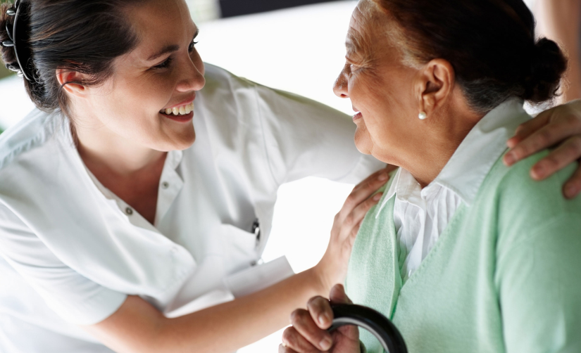
Медицинская этика и деонтология
Медицинская этика и деонтология — это правила поведения медицинского работника, основанные на общечеловеческих принципах морали и нравственности.
Этика и деонтология в работе медицинской сестры представляет собой её отношения со всеми участниками лечебно-диагностического процесса: пациентом, его родственниками и близкими, лечащим врачом, другими врачами, коллегами-медсёстрами, младшим медицинским персоналом.

Slide 3
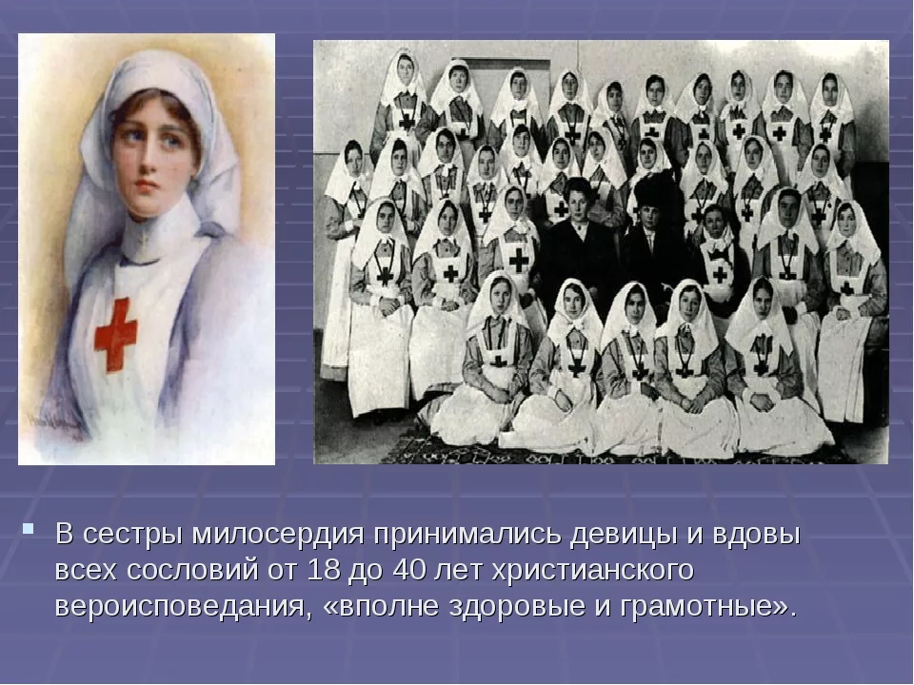

Медицинская сестра
Нравственно – этические аспекты играли основополагающую роль в деятельности сестры милосердия во все времена.
Российские медсестры также имеют свой профессиональный этический кодекс, который был принят в 1997 г. на IV Всероссийской конференции по сестринскому делу.

Slide 4
Этический кодекс
Этической основой профессиональной деятельности медицинской сестры являются гуманность и милосердие. Важнейшими задачами профессиональной деятельности медицинской сестры являются: комплексный всесторонний уход за пациентами и облегчение их страданий; сохранение здоровья и реабилитация; содействие укреплению здоровья и профилактика.
Медицинская сестра и пациент.
Медицинская сестра и её профессия.
Медицинская сестра и общество.

Slide 5
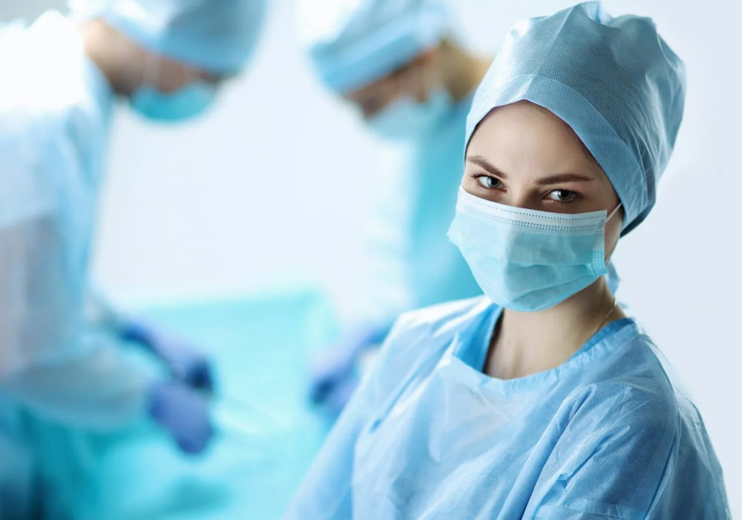

Профессиональная этика медицинский сестры
В повседневной деятельности соответственно должностным обязанностям профессиональная этика и деонтология медсестры выходит на первый план мастерства. Именно в соблюдении этическо-деонтологичеких принципов в любой ситуации медицинская сестра демонстрирует свой высокий профессионализм.
Повседневное поведение медицинской сестры, стиль ее работы зависят от многих факторов. Здесь и отношение к профессии, и личностные качества, и общая корпоративная культура конкретного медицинского учреждения.

Slide 6
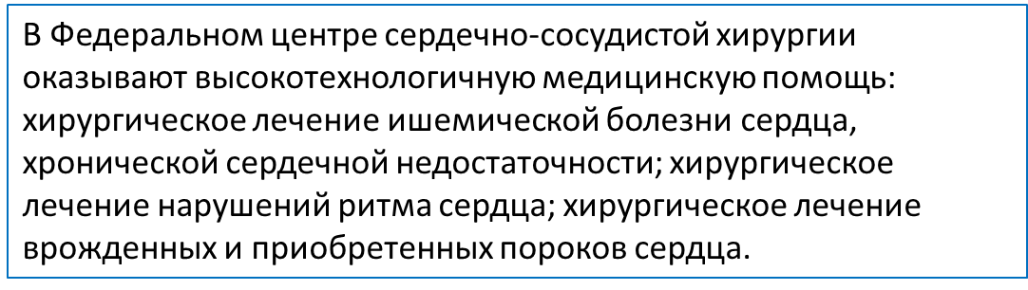
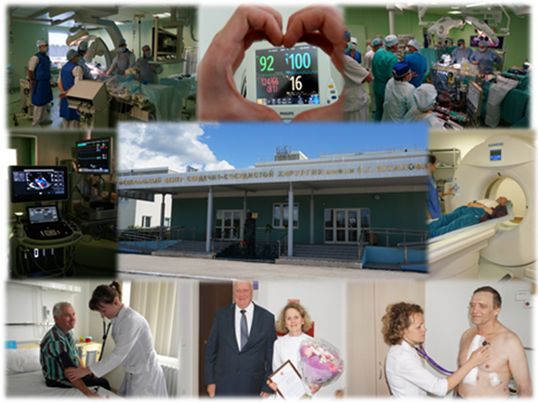
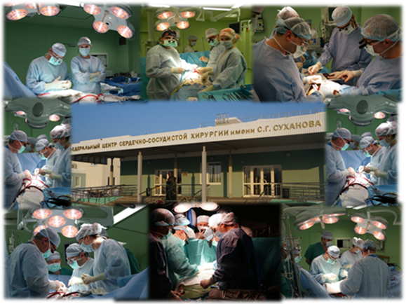
Пермский край
Болезни системы кровообращения
49,7%
В трудоспособном возрасте
48,6%

Slide 7
Опрос участников лечебного процесса

Slide 8


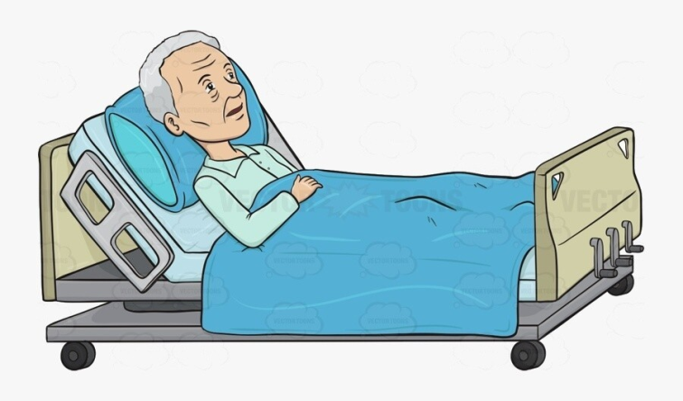
Опрос участников лечебного процесса
Врачебный персонал – 12 человек (41,3%)
Средний медперсонал – 38 человек (63,3%)
Пациенты – 72 человека

Slide 9


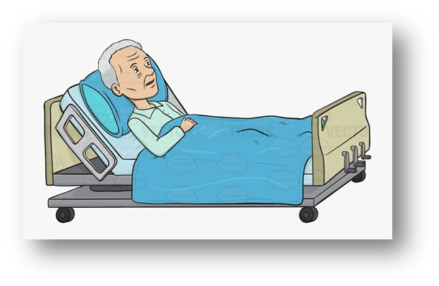
Опрос участников лечебного процесса
Что Вы вкладываете в понятие «Этика в работе медицинской сестры»?
Врачи:1. Уважение
2. Вежливость
3. Сострадание
4. Соблюдение субординации
5. Нравственность
Медсестры: 1. Уважение
2. Милосердие
3. Взаимопонимание
4. Доброжелательность
5. Сострадание
Пациенты: 1. Доброжелательность
2. Вежливость
3. Внимательность
4. Уважение
5. Доброта

Slide 10
Опрос участников лечебного процесса
При выполнении должностных обязанностей, согласно нравственным и моральным принципам, медицинская сестра обязана (по вашему мнению)
1. Уважать пациента и родственников
2.Выполнять назначения 3. Качественно оказывать помощь
4. Добросовестность при выполнении
5. Соблюдение принципов
1. Быть профессионалом
2. Соблюдать субординацию
3.Выполнять назначения
4. Добросовестность при выполнении
5. Ответственность перед пациентом и коллегами
1. Быть профессионалом
2. Качественное выполнение
3. Внимательность при выполнении обязанностей
4. Быть ответственной
5. Проявлять сочувствие

Slide 11
Опрос участников лечебного процесса
Каким набором качеств, в идеале, должна обладать медицинская сестра?
ВРАЧИ
Внимательность
Профессионализм
МЕДСЕСТРЫ
Профессионализм
ПАЦИЕНТЫ
Доброта
Профессионализм
Ответственность
Стрессоустойчивость
Ответственность
Доброта
Милосердие
Сострадание
Тактичность
Аккуратность
Сострадание
Милосердие

Slide 12
Опрос участников лечебного процесса
На Ваш взгляд обладают ли медицинские сестры Центра таким набор качеств?

Slide 13


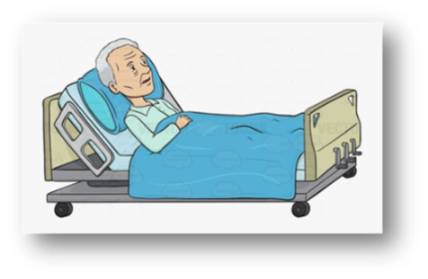
Опрос участников лечебного процесса
Пожелания
Уважительное отношение к коллегам
Повышение престижа профессии
Соблюдение субординации
Распределение нагрузки
Улучшить контроль
Вознаграждение
Обеспечение
Разрешение конфликтов
Пожелания
Обучение
Достойную зарплату
Обладание необходимыми навыками
Уменьшение нагрузки
Слаженность в коллективе
Поощрения
Беседы с пациентами
Тренинги
Пожелания
Уважение к коллегам
Оснащенность
Совершенствование
Сокращение бумажной работы
Соблюдение субординации
Работа с психологом
Последовательность работы
Обмен опытом

Slide 14

Анкетирование пациентов
Проведение анкетирования среди пациентов с целью изучения удовлетворенности пациентов сестринской помощи
Проводится с 2012 года
Анкетирование выборочное
Участвуют пациенты кардиохирургических отделений № 1, 2, 3,4
Среднестатистический наш пациент – мужчина в возрасте старше 60 лет, находящийся на пенсии, являющийся жителем Пермского края и впервые оказавшийся в нашем Центре.

Slide 15
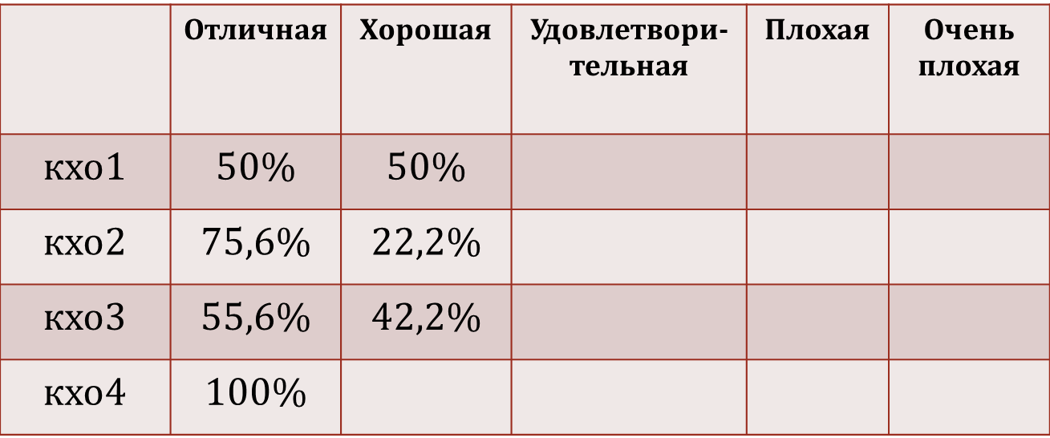
Анкетирование пациентов
Профессиональная подготовка медсестер

Slide 16
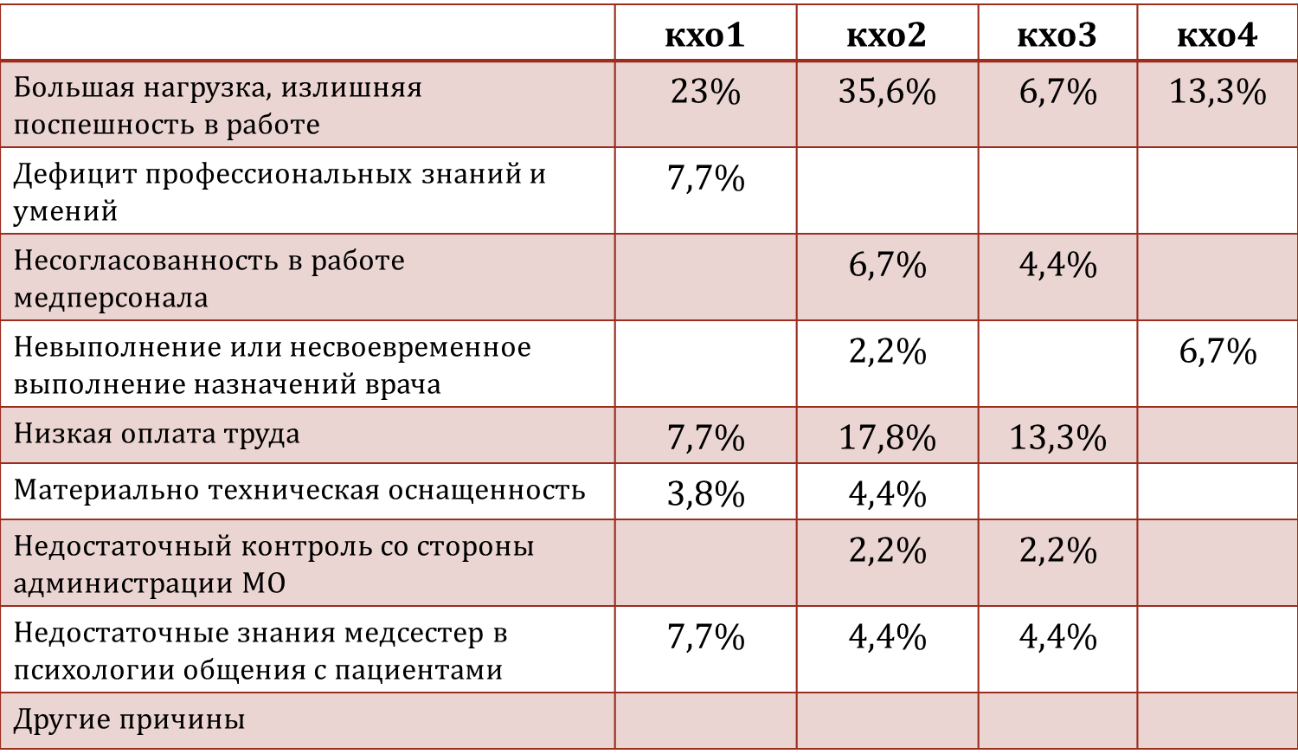
Анкетирование пациентов
Причины неудовлетворительного качества
работы медсестер по мнению пациентов

Slide 17
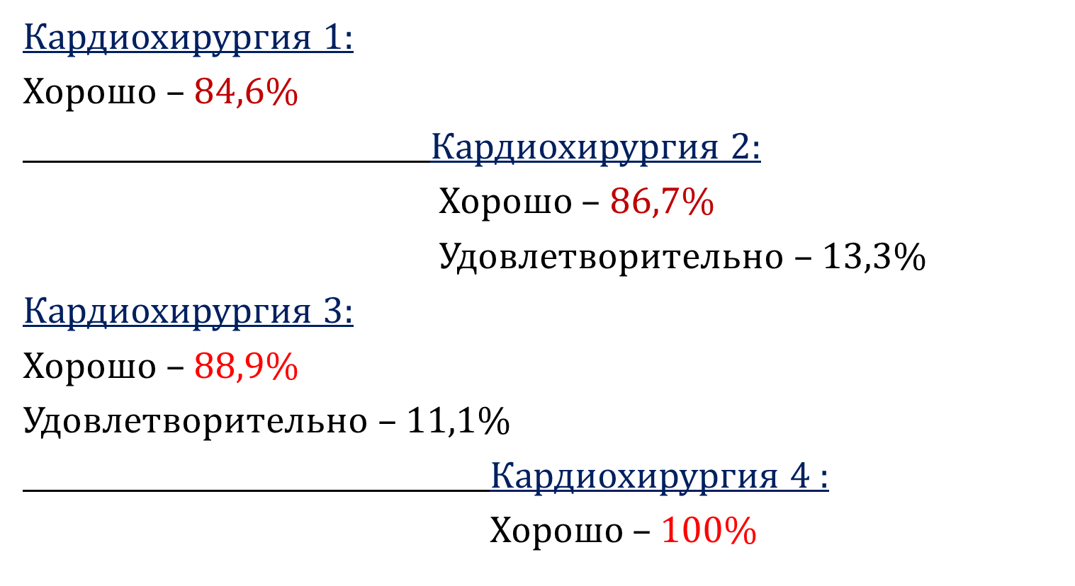
Анкетирование пациентов
Мастерство выполнения манипуляций медсестрами

Slide 18
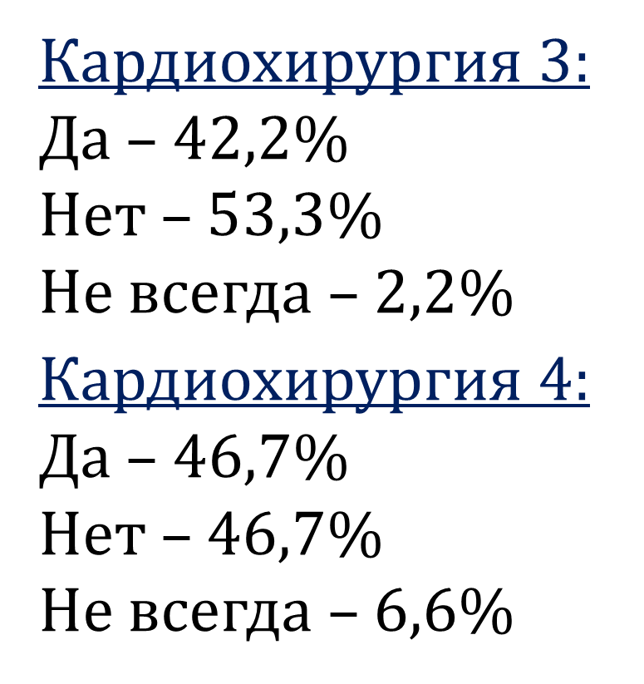
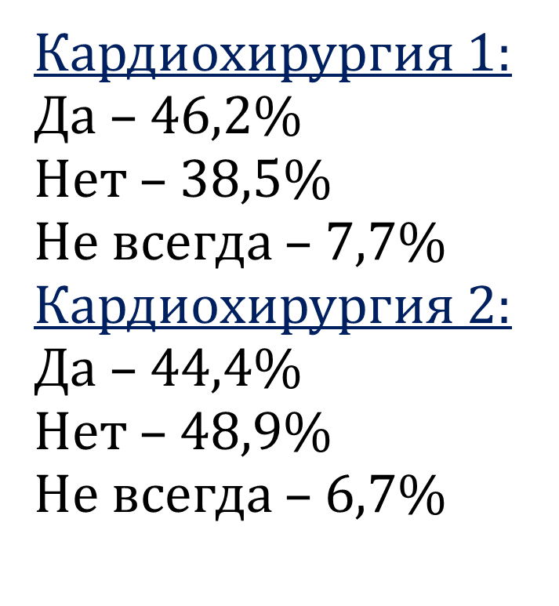
Анкетирование пациентов
Предпочтение какой-либо медсестре отдают пациенты

Slide 19
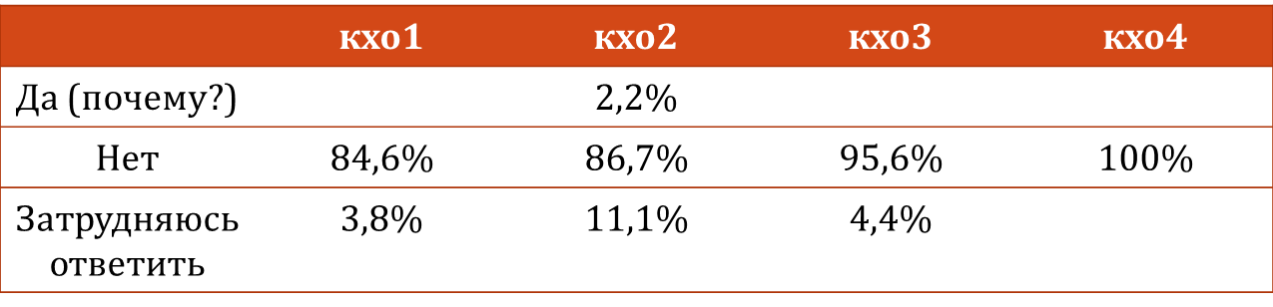
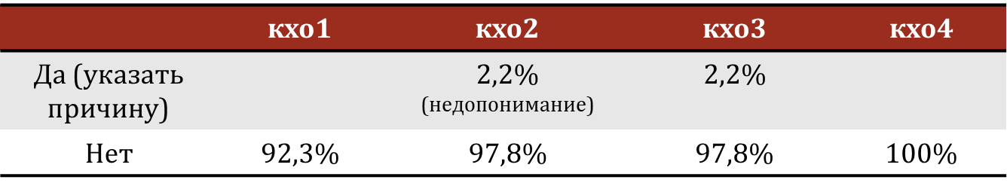
Анкетирование пациентов
Дискомфорт при общении с медсестрами
Конфликтные ситуации с медсестрами

Slide 20
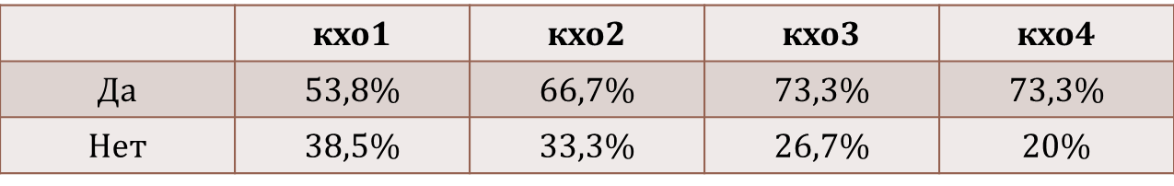
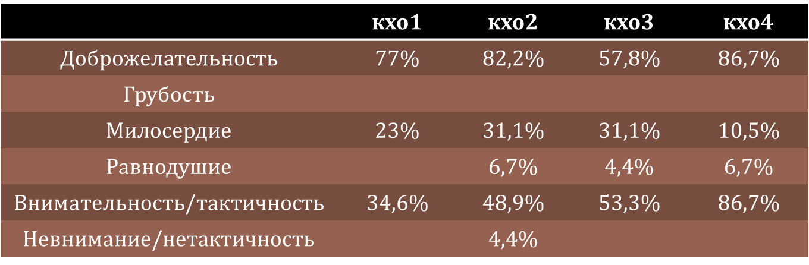
Анкетирование пациентов
Личные качества медсестры играют роль
Этико-деонтологические качества медсестер

Slide 21



Результаты
Работа с коллективом непосредственно в подразделении
Конференции, тренинги
Повышению престижа и авторитета сестринской профессии

Slide 22
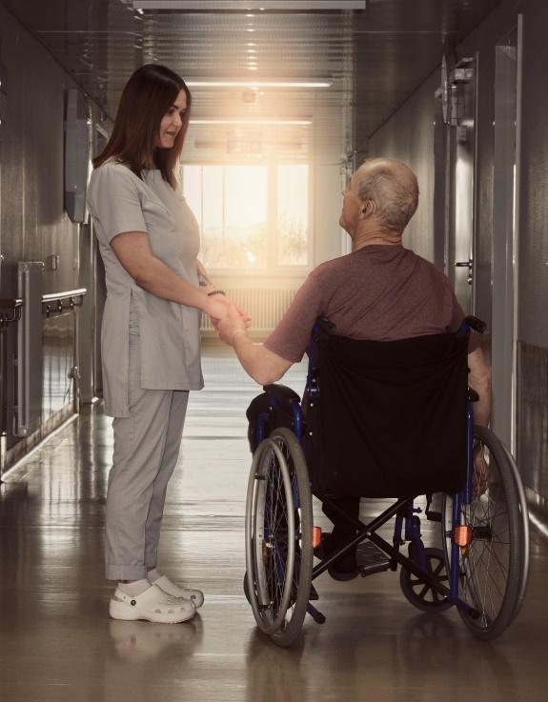
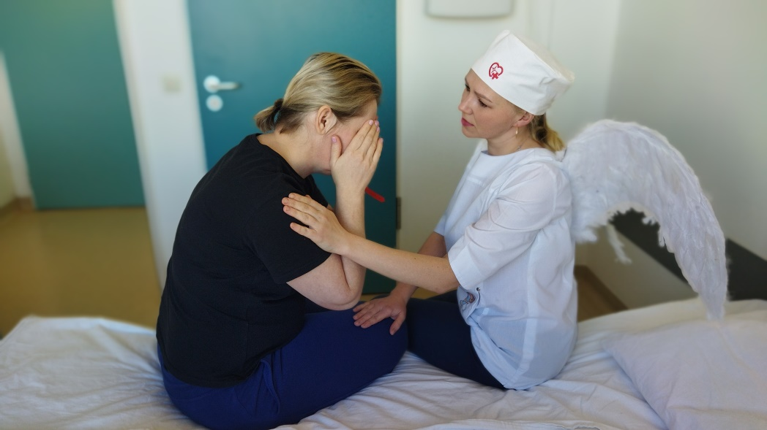
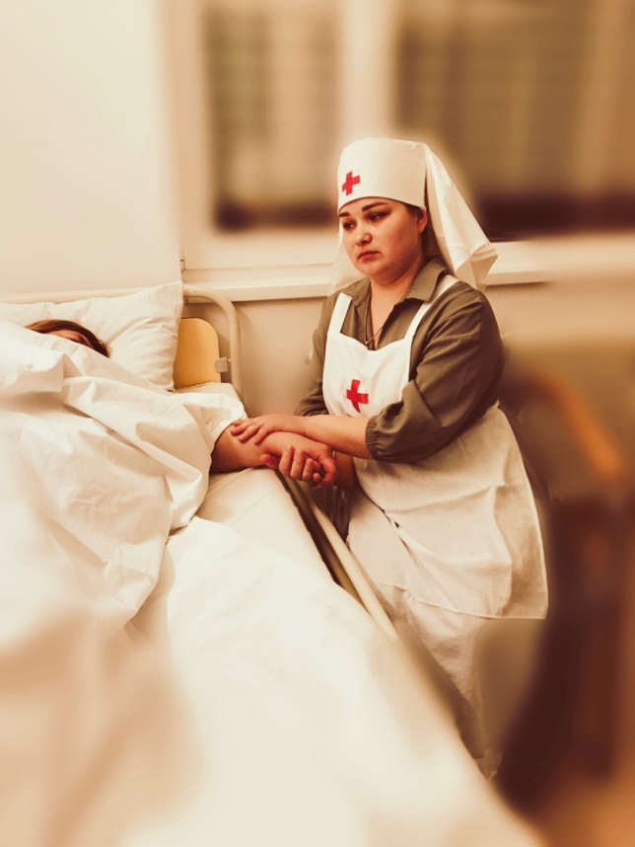
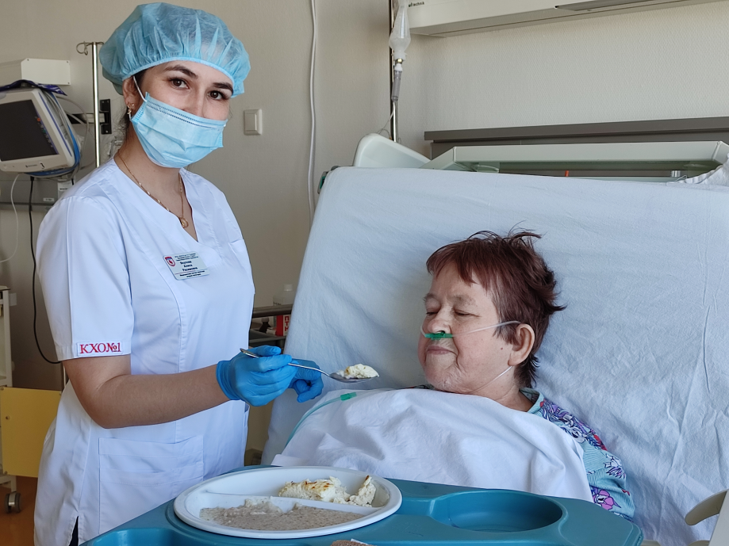
Фотоконкурс «Профессия доброты и милосердия»

Slide 23
Этико – деонтологические принципы в работе медицинской сестры.
Взгляд изнутри и со стороны.
Спасибо за внимание!

